Slide 1
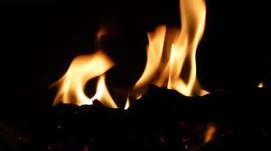
Огонь

Slide 2
Огонь-это совокупность раскалённых газов и плазмы, выделяющихся в результате: произвольного/непроизвольного нагревания горючего материала до определённой точки (здесь и далее под горючими материалами понимаются такие материалы, как древесина, а не вступившие в реакцию компоненты, например, сера) при наличии окислителя (кислорода);

Slide 3
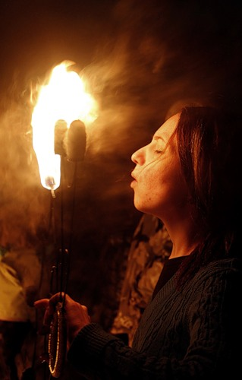
ПРИРУЧЕНИЕ ОГНЯ

Slide 4
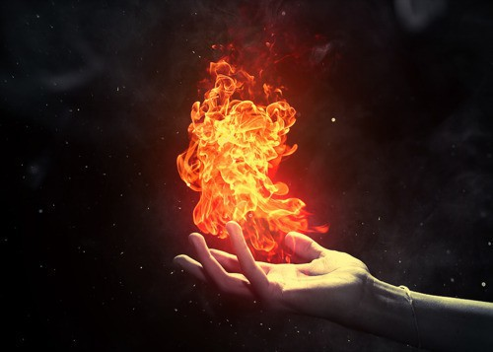
Человеческие останки, каменные орудия наших предков бросили вызов времени; следы же огня совсем не стойки. В виде остатков костров они сохранились только на сравнительно недавних стоянках. В процессе физического очеловечивания первым этапом стало прямохождение на двух ногах, которое существенно отличает человека от всех других высших животных. Оно возникло, вероятно, около 10 миллионов лет назад.

Slide 5
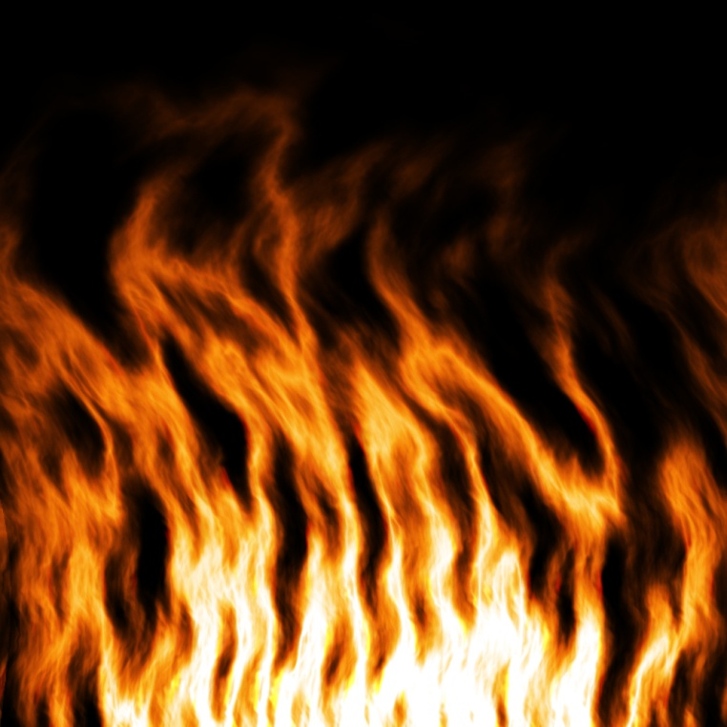
Первые отпечатки ног, свидетельствующие о прямохождении и мало отличающиеся от отпечатков ног современного человека, найдены в Лаэтоли. Находиться в Восточной Африке и насчитывают около 3,6 млн. лет. Они говорят о завершении эволюции, начавшейся много раньше.

Slide 6
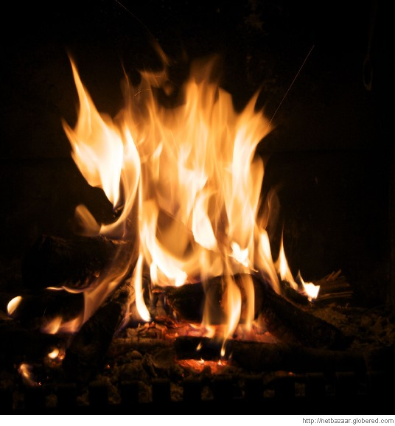
Точно мы этого не знаем. Хождение на двух ногах освободило руки от двигательной функции и привело к их специализации на функции захвата и держания. Деятельность рук в "командной зоне" полушарий мозга связана с членораздельной речью и мышлением, что предполагает общественную жизнь и коммуникацию между людьми. Развитие мозга сопровождает процесс производства орудий, применение которых уже не является, как у некоторых животных, случайным. Они изготовляются по заранее намеченному плану. Накопленный опыт передается через социальную коммуникацию как другим людям – в пространстве, так и от поколения к поколению – во времени.

Slide 7
Самые ранние следы огня оставил человек типа гомо эректус (человек прямоходящий) на европейских стоянках ледниковой эпохи в Минделе (между 480 000 и 425 000 гг. до н. э.). В нижнем палеолите кострища встречаются весьма редко, а на многих стоянках вообще отсутствуют. Только к концу нижнего палеолита, чуть более 100 000 лет назад, наличие костров на человеческих стоянках становится почти постоянным явлением.

Slide 8
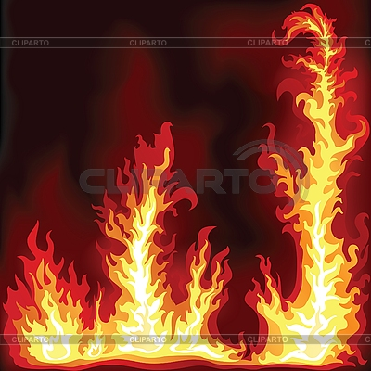
Мы можем поэтому с большой долей вероятности сказать, что человек окончательно покорил огонь за 100 000 лет до н. э. Использование огня: решающий этап перехода от природы к культуре Применение огня знаменует решительный шаг в переходе человека от природы – к культуре, от положения животного – к собственно человеческому состоянию. Этот переход начался, разумеется, ранее, и мы только приблизительно можем обозначить его составные части. Полностью зависимый от природы человек становится самим собой и приобщается к культуре по мере того, как он овладевает средствами управлять природой. Даже и сегодня природой мы владеем лишь частично, несмотря на то что благодаря науке имеем мощные механизмы воздействия на нее. В таких условиях человек нередко играет роль ученика чародея, неспособного предвидеть все последствия своего влияния на окружающую среду.

Slide 9
Первые возможности воздействовать на природу человеку, овладевшему речью и мышлением, дала общественная организация, основанная на применении различных технических приемов. Общественная организация в том виде, как она появляется у наиболее архаичных народов, основана на разделении по социальным группам. Эти группы одновременно являются и соперниками, и союзниками; их разделяют и отличают сексуальные и пищевые запреты. Клан, основанный на мужском (патрилинейном) или женском (матрилинейном) родстве, – это группа родственных индивидов, потомков общего предка, в которой действует запрет на инцест (половые отношения внутри клана). Существуют также один или несколько пищевых запретов (недопустимо поедание определенного животного или растения). Именно этим один клан отличается от другого.

Slide 10
По причине запрета инцеста клан не может существовать изолированно. Его выживание требует наличия одного или нескольких других кланов, где его члены смогут найти себе супругов. Среди элементов культуры можно назвать совместные трапезы. Тогда как животные утоляют свой голод совершенно случайно, для человека совместное принятие пищи является обычным и составляет определенный ритуал. После покорения огня приготовление продуктов питания входит в эту практику. Начиная с неолита, основой питания становятся различные зерновые. Без тепловой обработки они были мало или вовсе несъедобны; теперь же набор продуктов расширяется, а пища легче усваивается. Появляется "кухня" – совместное занятие в рамках семьи. Огонь позволяет закалять некоторые изделия из дерева, тем самым совершенствуя орудия труда и оружие.

Slide 11
Спасибо за внимание*☺*
Мурадова Самира 4 а

